Slide 1
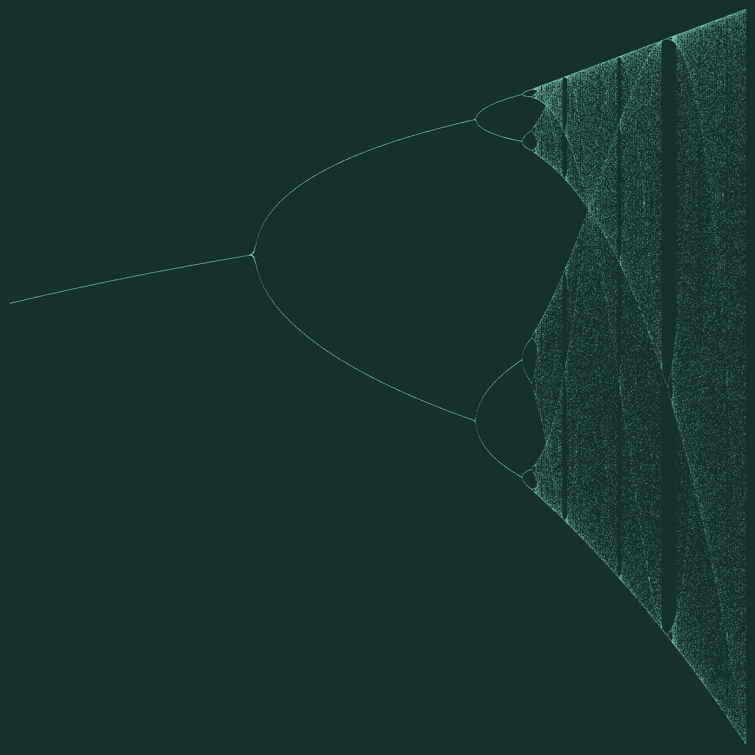
岭南师范学院 · 全校通识课
混沌理论与蝴蝶效应
第 3 讲 非线性 · 简单的规则，复杂的世界
主讲：许乐乐 生命科学与技术学院
今日主线：马尔萨斯之错 → 迭代与反馈 → 分岔图 → 费根鲍姆常数
课堂演示：逻辑斯蒂分岔模拟器（网页互动）+ 计算器动手迭代
图：分岔图 —— 混沌的"族谱"（今天的主角）
Notes:
【开场白，约2分钟】
同学们好。上节课我们跟着洛伦茨放飞了那只蝴蝶，知道了"初值敏感性"。但大家想过没有：蝴蝶效应只是混沌的"症状"，它的"病根"在哪里？
为什么三个简单的方程就能产生永不重复的行为？答案是两个字：非线性。
今天这节课我们去看混沌的"生产车间"。你会惊讶地发现：制造出混沌，只需要一个初中水平的公式——x 乘 (1-x)，再乘一个数，反复迭代。
这个公式能解释马尔萨斯为什么错了、猪肉价格为什么震荡，还藏着一棵被称为"混沌族谱"的无花果树和一个被称为"混沌世界圆周率"的神秘常数。

Slide 2
入场券回收 · 实验 2 数据
你们的 λ 量出来了吗？
你的数据（实验2）
① 初值差 0.001 → 分离约 ? 秒
② 初值差 0.00001 → 分离约 ? 秒
③ 估算的 λ ≈ ?
参考答案
洛伦茨系统 λ ≈ 0.9：误差约每 2.5 秒翻 10 倍。
差 100 倍 → 只晚约 5 秒。与双摆实验规律完全一致！
你们已经两次亲手验证"初值敏感性"。
今天的问题更深一层：这种敏感性从哪来？混沌的"病根"是什么？
答案预告：病根只有两个字——非线性。
而制造混沌，只需要一个初中水平的公式：x 乘 (1−x)，再乘个系数，反复迭代。
混沌理论与蝴蝶效应 · 第3讲
第 2 / 36 页
Notes:
【入场券回收，约4分钟】
上节课的实验2请大家做了三件事，现在回收数据：
① 对比模式两次分离时间：初值差0.001 vs 0.00001，各约几秒分开？（请2-3位同学报数，写在黑板上）
② 1961复现的截图：两条天气曲线第几秒开始肉眼可分？
③ 选做：拧ρ旋钮的同学，蝴蝶"复活"大约在什么位置？有没有人找到"周期窗口"？
点评要点：洛伦茨系统的分离时间比双摆更"准"——因为洛伦茨的λ约0.9（自然时间单位），误差每2.5秒翻10倍，所以差100倍只晚约5秒，和你们双摆实验的结论完全一致。
有同学找到周期窗口的话，大力表扬——今天我们会专门讲"混沌中的秩序之窗"。
【过渡】你们已经两次亲手验证了"初值敏感性"。今天要问一个更深的问题：这种敏感性是从哪里来的？病根是什么？

Slide 3
温故 · 第2讲快闪回顾
五问回顾：那只蝴蝶的一生
① 洛伦茨"偷懒"：0.506 vs 0.506127——万分之一的差别，完全不同的天气。
② 蝴蝶命名：1972 年 AAAS 演讲，标题是别人代拟的；注意标题末尾的问号。
③ λ > 0：相邻轨迹指数分离——混沌的数学定义；你们已亲手量过。
④ 天气预报两周上限：混沌限制细节，不限制统计（天气 ≠ 气候）。
⑤ 三个纠偏：蝴蝶效应 ≠ 凡事有联系；≠ 宿命论；≠ 随机。
前两讲讲"混沌是什么样"；今天讲"混沌从哪里来"——去它的生产车间看看。
混沌理论与蝴蝶效应 · 第3讲
第 3 / 36 页
Notes:
【快闪回顾，约2分钟】
提问式回顾第2讲：
① 1961年洛伦茨"偷懒"抄的数字差了多少？（0.506 vs 0.506127，约万分之一）
② 蝴蝶效应的标题是谁起的？（会议组织者梅里利斯代拟，1972年AAAS）
③ λ>0 意味着什么？（相邻轨迹指数分离——混沌）
④ 天气预报的理论上限大约多久？（两周；混沌限制天气细节，不限制气候统计）
⑤ 三个纠偏还记得吗？（≠凡事有联系；≠宿命论；≠随机）
收束：前两讲都在讲"混沌是什么样"，今天开始讲"混沌从哪里来"。

Slide 4
本讲地图
今天走四站：失灵预言 → 非线性 → 迭代 → 分岔
站次 | 内容 | 核心问题 | 形式
导入 | 马尔萨斯与猪肉震荡 | 指数预言为何失灵？ | 故事 + 案例
第一站 | 线性 vs 非线性 | 整体为什么不等于部分之和？ | 概念 + 类比
第二站 | 迭代、反馈与逻辑斯蒂映射 | 初中公式如何长出混沌？ | 模拟器 + 动手算
第三站 | 分岔图与费根鲍姆常数 | 混沌也有"族谱"和"圆周率"？ | 图像 + 科学史
提醒：请把手机计算器或系统计算器调出来，今天有 3 分钟动手环节。
混沌理论与蝴蝶效应 · 第3讲
第 4 / 36 页
Notes:
【本讲地图，约1分钟】
今天分四站：
第一站看两个"失灵"的预言——马尔萨斯的人口爆炸为什么没有发生，猪肉价格为什么来回震荡；
第二站认识"非线性"——它和我们熟悉的线性思维有什么不同；
第三站看迭代的威力——一个初中公式如何长出混沌，课堂上有计算器动手环节；
第四站看分岔图和费根鲍姆常数——混沌的"族谱"和它的"圆周率"。
中间照样有模拟器演示：逻辑斯蒂分岔模拟器，今天大家可以亲手"种"出那棵无花果树。

Slide 5
现象层导入 · 1798
马尔萨斯：一个影响世界两百年的"冷酷算术"
马尔萨斯的算术（1798《人口论》）
人口：几何级数 1, 2, 4, 8, 16……每 25 年翻一倍
粮食：算术级数 1, 2, 3, 4, 5……每年只加固定量
结论：饥荒、瘟疫、战争不可避免
它的巨大影响
· 启发达尔文提出"自然选择"
· 困扰人类两百年的"人口炸弹"叙事
· 至今仍是公共政策争论的底本
但历史证明他错了：工业革命后，人口增长自己慢了下来。
问题：他的算术没错，错在哪里？
错在假设：增长方式不是固定的。人口不是被动等粮食"收割"——资源紧张时，系统会自我调整（反馈）。
线性外推 vs 有反馈的真实世界——这就是今天的分水岭。
混沌理论与蝴蝶效应 · 第3讲
第 5 / 36 页
Notes:
【马尔萨斯故事，约4分钟】
1798年，英国牧师托马斯·马尔萨斯匿名发表《人口论》，提出了一个冷酷的算术：
人口按几何级数增长——1、2、4、8、16……每25年翻一倍；
粮食按算术级数增长——1、2、3、4、5……每年只加一个固定量。
结论：人口必然超过粮食，饥荒、瘟疫、战争是不可避免的"自然调节"。这个预言影响了达尔文（自然选择的灵感来源之一），也困扰了人类两百年。
但历史事实是：工业革命后的人口增长并没有指数爆炸到底——发达国家的人口增长自己慢了下来。马尔萨斯错了。
【互动提问】他错在哪里？是算术错了吗？（算术没错——错在假设：增长方式本身不是固定的。人口不是被动地被粮食"收割"，而是会自我调整：资源紧张时生育率下降。这就是"反馈"。）
【点题】马尔萨斯的模型是"线性外推"：今天涨多少，明天还涨多少，永远涨下去。真实世界不是线性外推——真实世界有反馈。这就是我们今天的关键词。

Slide 6
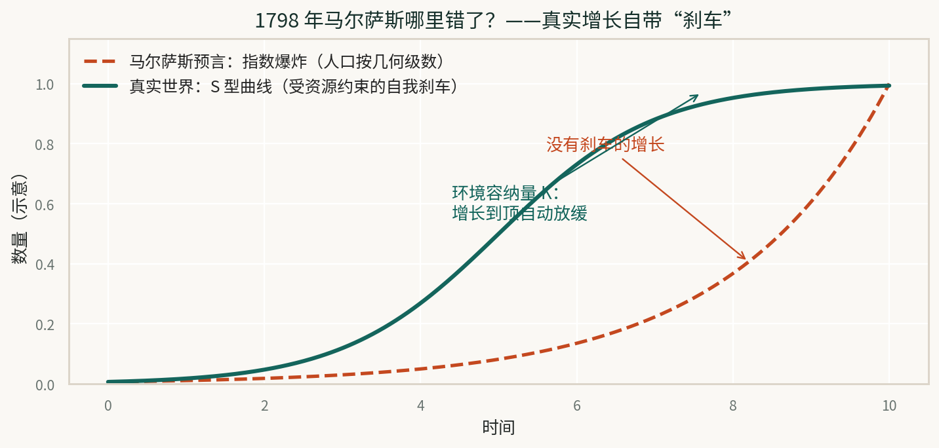
概念层 · 真实增长
真实的增长自带"刹车"：S 型曲线
资源有限 → 个体越多、人均越少 → 增长的结果反过来抑制增长（负反馈）。S 型曲线无处不在：细菌繁殖、手机普及、传染病传播、背单词。
增长率不是常数，越接近上限越小——马尔萨斯用线性外推看世界，世界却用反馈运转。
混沌理论与蝴蝶效应 · 第3讲
第 6 / 36 页
Notes:
【S型曲线，约3分钟】
看图：红色虚线是马尔萨斯的指数爆炸——永远加速，没有天花板；绿色实线是真实世界的S型曲线（逻辑斯蒂曲线）——开始加速，过了中点自动减速，最后停在环境容纳量K附近。
为什么真实增长自带刹车？因为资源和空间有限：个体多了，人均食物少了，生育率下降、死亡率上升——增长的结果反过来抑制增长本身。这就是负反馈。
这条S曲线无处不在：细菌在培养皿里的增长、新产品在市场中的扩散（手机普及）、传染病的传播曲线、甚至你们背单词的数量增长——先快后慢，逼近上限。
【关键句】S型曲线是非线性的第一个化身：增长率不是常数，而是"越接近上限越小"。马尔萨斯用线性外推看世界，世界却用反馈运转。
【承上启下】但故事没完——同样是这个"带刹车"的模型，只要把"反应强度"调大一点，就会从温柔的S曲线变成剧烈的震荡。猪肉的故事来了。

Slide 7
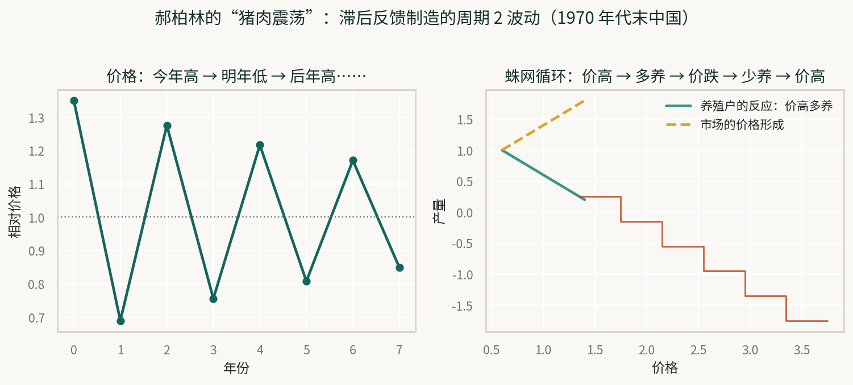
案例 · 中国经验
郝柏林的"猪肉震荡"：滞后反馈制造周期 2
价高 → 多养 → 价跌 → 少养 → 价高……决策与结果隔着一个生产周期，反馈 + 滞后 = 震荡。洗澡调水温是同款：烫了拧冷、冷了拧热，来回摆动。
这个"周期2"待会儿会在分岔图上再见——它是混沌族谱的第一根分叉。
混沌理论与蝴蝶效应 · 第3讲
第 7 / 36 页
Notes:
【猪肉震荡，约3分钟】
郝柏林院士常讲一个中国的例子：1970年代末，国家调整农产品收购政策，猪肉价格开始明显波动。
机制是一个"滞后的反馈"：
① 今年猪价高 → 养殖户多养 → ② 明年猪多价跌 → 养殖户少养 → ③ 后年猪少价涨 → 又回到①。
价格就在"高—低—高—低"之间来回震荡——这就是"周期2"。
关键在"滞后"：养殖户根据今年的价格决定明年的产量，决策和结果之间隔了一个生产周期。反馈加上滞后，就会产生震荡——你们洗澡调水温时遇到过：水烫了拧冷、冷了拧热，来回摆动，直到手稳下来。
【点题】猪肉震荡、洗澡水温、高速公路拥堵（下页讲）——它们背后是同一条数学：带滞后的反馈。而这条数学的极致形态，就是混沌。
【衔接】这个"高一年低一年"的周期2，待会儿会在分岔图上再次出现——它是混沌族谱的第一根分叉。

Slide 8
第一站 · 概念层
线性 vs 非线性
整体 = 部分之和？
"水涨船高" vs "过犹不及"
第 8 / 36 页
Notes:
【第一节开场，约30秒】
两个"失灵"的故事看完了：马尔萨斯失灵、猪肉价格震荡。它们共同的根源是一个思维方式的差异：线性 vs 非线性。
这一节我们用十分钟把这对概念彻底讲清楚——它是今天全部内容的地基。

Slide 9
第一站 · 线性
线性：整体 = 部分之和
线性关系的两条"家规"
① 叠加原理：两份输入 = 两份效果相加
② 比例性：输入翻一倍，输出也翻一倍
你熟悉的线性例子
· 欧姆定律：电压加倍，电流加倍
· 胡克定律：拉力加倍，伸长加倍
· 打一份工一份钱，两份工两份钱
水涨船高，人人有份。
线性世界的朴素信念：更多的投入，必然带来成比例的回报
线性系统可以拆开求解、再拼回去——还原论方法论的地基。
牛顿力学、麦克斯韦方程、整个工程学的地基，都是线性的。但它只是世界的一部分。
混沌理论与蝴蝶效应 · 第3讲
第 9 / 36 页
Notes:
【线性是什么，约3分钟】
先给"线性"一个公平的待遇。线性关系满足两个性质：
第一，可加性（叠加原理）：两份输入的效果 = 各自效果相加。一份力产生一份加速度，两份力就是两份加速度。
第二，比例性：输入翻一倍，输出也翻一倍。"水涨船高，人人有份"。
例子到处都是：欧姆定律 U=IR，电压加倍电流加倍；弹簧的胡克定律，拉力加倍伸长加倍；你打一份工挣一份钱，打两份工挣两份钱。
【关键句】线性系统的整体 = 部分之和。你可以把问题拆开，分别解决，再拼回去——这就是三百年来科学无往不利的"还原论"方法论。牛顿力学、麦克斯韦方程、工程学的整个地基，都是线性的。
【转折】但是——大自然给我们的考题，大部分不是线性的。

Slide 10
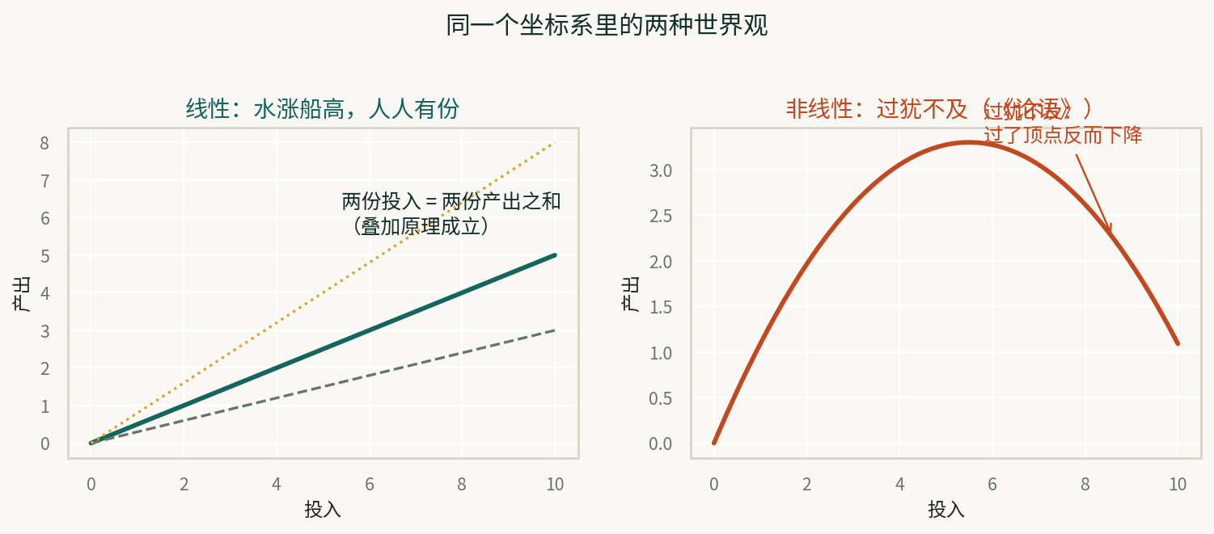
第一站 · 非线性
非线性：整体 ≠ 部分之和
格雷克在《混沌》中写道：
参与游戏的行为本身，会改变游戏的规则。
《论语》：过犹不及——好东西加过量，效果反而变坏。
一片药治病，十片药致命；适度练习提分，通宵刷题崩溃。
线性世界：原因与结果成比例。
非线性世界："度"本身就是变量——同样的投入，可能回报倍增，也可能适得其反。
混沌理论与蝴蝶效应 · 第3讲
第 10 / 36 页
Notes:
【非线性登场，约3分钟】
非线性就是：整体 ≠ 部分之和。两条家规都不守了。
看这张图：左边是线性世界——投入和产出成一条直线；右边是非线性世界——曲线可以翻卷、弯折、回旋。
詹姆斯·格雷克在《混沌：开创新科学》里有一句精彩的描述：在非线性系统里，"参与游戏的行为本身会改变游戏的规则"。你的一举一动不只是"投入"，还会反过来改变系统对你的回应方式。
中国古人早就懂这个道理。《论语》说"过犹不及"：好东西加过量，效果反而变坏——这就不是比例关系了。吃药也一样：一片治病，十片致命。学习也是：适度练习提高成绩，通宵刷题反而崩溃。
【关键句】线性的世界里原因和结果成比例，非线性的世界里"度"本身就是变量。

Slide 11
第一站 · 生活中的非线性
案例：高速公路的周末为什么总是"大小年"
第 1 周
周末高速大堵车，三小时才到家，人人抱怨。
第 2 周
大家吸取教训，提前出发或改走国道——高速空空荡荡。
第 3 周
听说上周不堵，所有人又涌回高速——再度大堵车。
→
→
没有总调度，也没人故意捣乱。每个司机都只是根据上周经验做理性选择，所有人的选择加在一起，却产生了没人预料到的周期性震荡。
拥堵的结果，反过来改变造成拥堵的行为——和猪肉震荡是同一个数学结构。
互动：你还能想到哪些"震荡"？自习室占座、网红餐厅排队、考研大小年、股市追涨杀跌……
它们的共同根源：关系不是直线，而是会弯折的曲线。
混沌理论与蝴蝶效应 · 第3讲
第 11 / 36 页
Notes:
【高速公路案例，约3分钟】
再看一个人人都经历过的非线性现象：高速公路的周末拥堵。
这个周末堵了三个小时——下周很多人吸取教训，提前出发或改走国道——结果高速反而不堵了；再下周，大家听说"上周不堵"，又都涌回高速——于是又堵了。
你发现没有？这里没有任何一个"总调度"，也没有人故意捣乱。每个司机都只是根据上周的经验做一个理性选择，但所有人的选择加在一起，却产生了谁也预料不到的周期性震荡。
这就是非线性反馈在人群层面的样子：拥堵的结果反过来改变造成拥堵的行为。和猪肉价格的震荡，是同一个数学结构。
【互动提问】你还能想到生活中类似的"震荡"吗？（自习室占座、网红餐厅排队、考研报名大小年、股市追涨杀跌……）
【过渡】这些例子的共同根源：关系不是直线，而是会弯、会折的曲线。

Slide 12
第一站 · 小结
直线与曲线：教科书为什么偏爱线性
线性 = 直线
简单 · 可外推 · 一眼望到头
今天的投入精确决定明天的产出
非线性 = 曲线
会弯折 · 会翻卷 · 会打结
湍流、种群涨落、心脏节律、经济周期
路灯效应：钥匙掉在草丛里，人们却总在路灯下找——因为那里有光。
线性数学就是科学的路灯；但真实世界的主体，在草丛里。
如果一切都线性，世界会无聊得多——今天决定永远的未来。
正因为世界是非线性的，才有意外、有创造、有混沌，也有秩序的自我诞生。
混沌理论与蝴蝶效应 · 第3讲
第 12 / 36 页
Notes:
【几何直观与本站小结，约2分钟】
用几何语言收个尾：线性关系画出来是一条直线——简单、可外推、一眼望到头；非线性关系画出来是曲线——可以弯折、翻卷、打结。
为什么教科书里线性内容占大多数？不是世界偏爱直线，而是直线好算。就像路灯下找钥匙的故事：钥匙掉在草丛里，但人们总在路灯下找——因为那里有光。线性数学就是科学的路灯。
但真实世界的主体在草丛里：流体的湍流、生物种群的涨落、心脏的节律、经济的周期、气候的演变——都是非线性的。
【关键句】如果一切都是线性的，世界会无聊得多：今天的状态决定了永远的未来。正因为世界是非线性的，才有意外、有创造、有混沌，也有秩序的自我诞生。
【过渡】下一站：非线性是怎么"造出"混沌的？答案在两个词里——迭代与反馈。

Slide 13
第二站 · 机制层
迭代与反馈：混沌的发动机
输出接回输入，过去塑造未来
逻辑斯蒂映射：一个公式装下一整部混沌科学
第 13 / 36 页
Notes:
【第二节开场，约30秒】
概念地基打好了。现在回答核心问题：非线性是怎么一步步"造出"混沌的？
答案藏在一台简单的"发动机"里：迭代——把输出再接回输入；反馈——让系统的过去影响系统的未来。
这台发动机有一个教科书级的样板：逻辑斯蒂映射。它简单到只用一个公式，却复杂到足以装下整部混沌科学。

Slide 14
第二站 · 机制
迭代：输出接回输入；反馈：过去塑造未来
输出 → 接回输入 → 新的输出 → 再接回输入 → ……
迭代：像复利，本金生利息，利息变本金；像推磨，转一圈回到原点，位置却已不同
正反馈：结果强化原因
· 麦克风啸叫：声音越大收进越多
· 雪崩、银行挤兑、明星效应
滚雪球，走向极端
负反馈：结果抑制原因
· 空调：热了制冷、冷了停机
· 血糖调节、S 型曲线的"刹车"
稳定器，锁定目标
正反馈 → 爆炸；负反馈 → 稳定。但负反馈一旦带上"时间滞后"，稳定就变成震荡。
洗澡水调温：手拧了水还没热，于是拧过头——滞后负反馈，就是混沌发动机的第一颗火星。
混沌理论与蝴蝶效应 · 第3讲
第 14 / 36 页
Notes:
【迭代与反馈，约4分钟】
两个关键词分开讲。
迭代：把上一时刻的输出，当作下一时刻的输入。像复利：本金生利息，利息变本金再生利息。也像推磨：转一圈回到原点，但位置已经不同。
反馈分两种，生活中到处都是：
正反馈——结果强化原因。麦克风靠近音箱，啸叫声越来越大；雪崩、挤兑、明星效应，都是正反馈。它让系统"滚雪球"，走向极端。
负反馈——结果抑制原因。空调检测到温度高了就制冷、低了就停机，把温度稳定在设定值；血糖调节、S型曲线的"刹车"，都是负反馈。它让系统稳定。
【关键点】单独的正反馈 → 爆炸；单独的负反馈 → 稳定。但如果负反馈带上"时间滞后"——像猪肉价格（决策在去年，结果在今年）、像洗澡水调温（手拧了，水还没热，于是拧过头）——稳定就会变成震荡。这就是混沌发动机点火的第一步。
【互动】洗澡水调温的经历大家都有吧？那就是"滞后负反馈"造成震荡的日常版本。

Slide 15
第二站 · 主角登场
逻辑斯蒂映射：本讲唯一的公式
x_{n+1} = r · x_{n} ( 1 − x_{n} )
明年的种群 = 繁殖冲动 × 今年的种群 × 环境刹车
r · xₙ 繁殖冲动
马尔萨斯的线性项：种群按倍数增长
(1 − xₙ) 环境刹车
资源有限：越拥挤，增长越受压制
r 火候旋钮
r 小，系统温吞；r 大，系统暴烈
只用初中数学，没有随机数、没有外部干扰，完全确定。
把 r 从 0 慢慢调到 4：稳定 → 震荡 → 周期加倍 → 混沌 → 混沌中开窗的秩序。
混沌理论与蝴蝶效应 · 第3讲
第 15 / 36 页
Notes:
【逻辑斯蒂映射登场，约4分钟】
现在把"带刹车的增长"写成一个公式。这是本讲唯一一个公式，它只用初中数学：
x_{n+1} = r · x_n · (1 − x_n)
它是这么来的：马尔萨斯说种群按 r 倍增长——x_{n+1} = r·x_n，这是线性项，代表繁殖冲动。但资源有限，种群越大，增长越受压制——乘一个 (1−x_n)，这是刹车项，代表环境约束。x 是占环境最大容纳量的比例，在 0 到 1 之间。
参数 r 是"反应强度"，也是"火候"：r 小，系统温吞；r 大，系统暴烈。整个混沌科学最惊人的发现之一是：这个公式里藏着一部完整的宇宙史诗——只要把 r 从 0 慢慢调到 4，你会依次看到稳定、震荡、周期加倍、直至混沌，以及混沌中开窗的秩序。
【强调】注意：它没有随机数，没有外部干扰，是完全确定的。所有的"不可预测"，都来自它自身的结构。
【演示预告】一会儿我们用模拟器亲手转动 r 这个旋钮。

Slide 16
第二站 · 科学史 1976
罗伯特·梅：生态学家发现了混沌
Robert M. May
1936–2020 · 生态学家
· 普林斯顿、牛津教授
· 英国皇家学会会长
· 英国政府首席科学顾问
1976《自然》杂志：一个"虫口模型"，捅破了混沌的窗户纸
简单的确定性模型，能产生极其复杂的行为……不仅在研究领域，在日常的政治和经济世界里，都可能有广泛的含义。
—— Robert May，《自然》，1976
他称这个公式是"一条暗藏在数学草丛中的蛇"。
梅大声疾呼：数学教育要让学生早点见到这类系统，否则人们会误以为"简单方程只有简单行为"。
这个错觉，正是第 1 讲"钟表宇宙观"的残余——混沌课程要拆掉的，就是它。
混沌理论与蝴蝶效应 · 第3讲
第 16 / 36 页
Notes:
【罗伯特·梅与1976，约3分钟】
这个公式的复杂行为，是生态学家罗伯特·梅在1976年向全世界揭示的。梅是澳大利亚裔，先后在普林斯顿、牛津任教，后来成为英国皇家学会会长、英国政府首席科学顾问。
1976年他在《自然》杂志发表论文《具有极复杂动力学的简单数学模型》，系统梳理了这个"虫口模型"的怪异行为。文章的语气近乎警告：
【朗读】"简单的确定性模型能产生极其复杂的行为……不仅在研究领域，在日常的政治和经济世界里，都可能有广泛的含义。"
梅还写道，这个公式像"一条暗藏在数学草丛中的蛇"——它躺在初等数学里几百年，没有人料到它体内藏着混沌。
梅后来极力呼吁：数学教育应该让学生早点见到这类系统，否则人们会误以为"简单方程只有简单行为"——这个错觉，正是第1讲钟表宇宙观的残余。
【承上启下】那怎么"看见"这个方程的行为？一个绝妙的图解法：蛛网图。

Slide 17
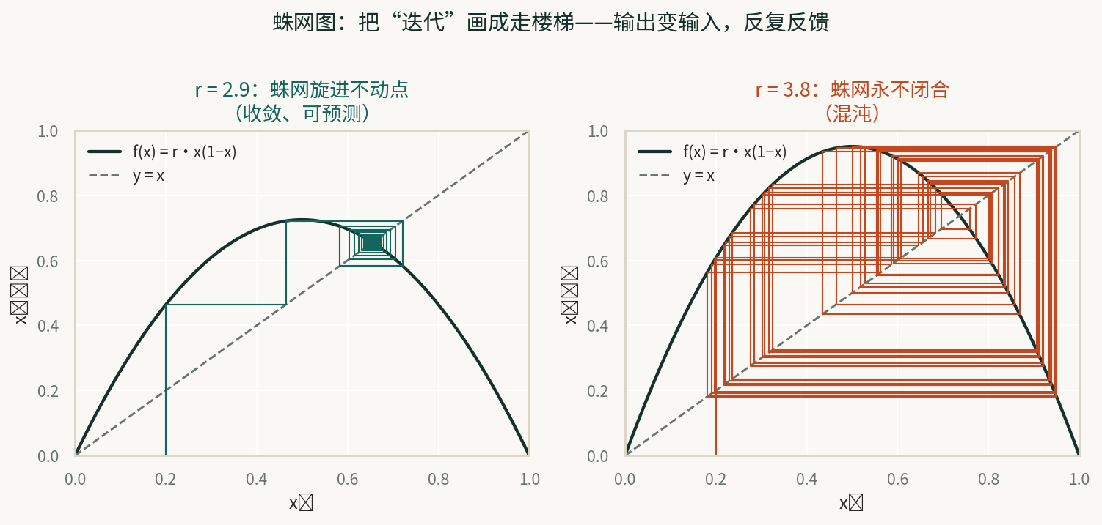
第二站 · 图解法
蛛网图：一支笔看见迭代的走向
怎么画？
① 画抛物线 y = r·x·(1−x)——系统的规则
② 画对角线 y = x——"明年=今年"
③ 竖直走到抛物线，水平走到对角线，反复"走楼梯"
r = 2.9：楼梯旋进交点，收敛
r = 3.8：楼梯永不闭合，混沌
交点是"平衡点"：r < 3 是磁石，r > 3 变排斥体——稳定性翻转的一瞬，就是分岔。
混沌理论与蝴蝶效应 · 第3讲
第 17 / 36 页
Notes:
【蛛网图，约4分钟】
不用编程、不用高深数学，怎样"看见"迭代的走向？答案是蛛网图（cobweb plot）——一支笔、一张纸就能画。
方法：横轴是今年的值 x_n，纵轴是明年的值 x_{n+1}。先画抛物线 y = r·x·(1−x)（系统的规则），再画对角线 y = x（"明年=今年"的平衡线）。
然后"走楼梯"：从初值出发，竖直走到抛物线（算出明年值），水平走到对角线（明年值变今年值），再竖直走、再水平走……
左图 r=2.9：楼梯一圈圈旋进抛物线与对角线的交点——收敛到一个不动点。
右图 r=3.8：楼梯永远不闭合，轨迹密密麻麻铺满一片区域——这就是混沌的"画像"。
【关键洞察】对角线和抛物线的交点就是"平衡点"。r 小的时候它是稳定的磁石；r 超过 3，磁石变成了排斥体——系统再也待不住，开始两点跳、四点跳、直至乱跳。这个"稳定性翻转"的瞬间，就是下一站的主角：分岔。
【提示】一会儿模拟器里有实时蛛网图，可以看着楼梯一步步走。

Slide 18
第二站 · 课堂互动
动手玩：逻辑斯蒂分岔模拟器
打开方式：课程群文件 / 教师机演示 → 配套资源 → 逻辑斯蒂分岔模拟器_课堂版.html（手机浏览器可直接打开）
① r = 2.5 不动点
时间序列走平，蛛网旋进交点
② r = 3.1 周期 2
高低两点跳，分岔图一分为二
③ r = 3.5 周期 4
四点跳，二分为四
④ r = 3.8 混沌
永不重复的"乱码"，分岔图成点云
⑤ r = 3.83 周期 3 窗口——混沌海洋中的秩序之岛
注意观察分岔图：混沌区里有一条"白色竖缝"，那里系统突然恢复三点循环
设问：同一个公式，只转动一个旋钮，为什么能从平静走到风暴？
建议节奏：先让学生在手机上自由玩 2 分钟，再按 ①→⑤ 集中讲解。
混沌理论与蝴蝶效应 · 第3讲
第 18 / 36 页
Notes:
【模拟器互动演示，约8分钟——本讲第一个高潮】
打开"逻辑斯蒂分岔模拟器_课堂版.html"（已发到课程群，学生手机/笔记本可同步打开）。
演示脚本（建议按此顺序）：
① 点击预设 r=2.5：看时间序列——曲线很快走平到一个平台。这就是"不动点"。看蛛网图——楼梯旋进交点。
② 点击 r=3.1：曲线变成"高-低-高-低"的两点跳——周期2。注意分岔图上竖直游标处恰好是两根线。
③ 点击 r=3.5：四点跳——周期4。分岔图上游标处是四根线。
④ 点击 r=3.8：曲线变成"乱码"，永不重复——混沌。分岔图上是一片点云。
⑤ 点击 r=3.83：奇迹时刻——混沌海洋里突然恢复三点循环！这就是"周期3窗口"。让学生观察分岔图：混沌区中真的有一条"白色竖缝"。
⑥ 如果时间允许，让学生拖动 r 滑杆，自己找"从一分为二"的临界瞬间（r=3.0 附近）。
【设问】同一个公式，只转动一个旋钮，为什么能从"平静"走到"风暴"？这正是下一节要回答的。
【课堂管理提示】先让大家各自在手机上玩 2 分钟再集中讲解，效果最好。

Slide 19
第三站 · 规律层
周期与混沌的边界：分岔
一个旋钮，一场一分为二的连锁反应
费根鲍姆常数：混沌世界的"圆周率"
第 19 / 36 页
Notes:
【第三节开场，约30秒】
上半节课的小结：非线性是病根，迭代+反馈是发动机，逻辑斯蒂映射是样板。
下半节课回答刚才的设问：r 调大时系统到底发生了什么？答案是"分岔"——系统的定性行为在某些临界值上发生突变。
更惊人的是，这场"一分为二的连锁反应"藏着混沌科学最美的发现：费根鲍姆常数。
【课间提示】此处是两节课之间，可留 5 分钟休息，让学生课前打开模拟器。

Slide 20
第三站 · 厨房里的物理学
水龙头滴水：从"滴答"到混沌
流速慢 · 周期 1
滴……滴……滴……
间隔均匀，每滴一样
调大 · 周期 2
滴答……滴答……
一大一小，两滴一组
再调 · 周期 4 → 8
滴答滴答……四种间隔循环
周期不断加倍
最后 · 混沌
毫无节奏地乱滴
甚至连成湍流
没换水龙头、没换水压——只把流速一个参数慢慢调大，系统自发走过 1 → 2 → 4 → 8 → ∞。
这和逻辑斯蒂映射里调 r 看到的序列，一模一样。
一个真水龙头和一个数学公式，凭什么行为相同？
这不是巧合——答案叫"普适性"，是本讲的高潮。回家试试你家的水龙头！
混沌理论与蝴蝶效应 · 第3讲
第 20 / 36 页
Notes:
【水龙头滴水，约3分钟】
下半节从一个可以回家立刻做的实验开始：水龙头滴水。
把龙头开一条小缝，让水一滴一滴往下掉。仔细听：
流速很慢时——滴……滴……滴……节奏均匀，每滴间隔一样，这是"周期1"；
把流速调大一点点——滴答……滴答……变成"一大一小"交替，两滴一组，这是"周期2"；
再调大——四滴一组，"滴答滴答"有四种间隔循环，周期4；
再调——八滴、十六滴……间隔越来越密；
最后——完全听不出节奏，变成乱滴，甚至连成湍急的水线——混沌。
【要点】你没换水龙头，没换水压系统，只是把"流速"这一个参数慢慢调大，系统就自发地走过了 1→2→4→8→∞ 的全过程。这和逻辑斯蒂映射里调 r 看到的序列一模一样！
【悬念】一个真水龙头和一个数学公式，凭什么行为相同？这不是巧合——答案叫"普适性"，是本讲的高潮。
【课后任务提示】实验作业里有这一项：回家试试你家的水龙头，能不能听出"滴答"变"滴滴答答"。

Slide 21
第三站 · 概念
分岔：行为的"相变"
分岔（bifurcation）：参数缓慢变化时，系统的定性行为在临界值上突然改变——像水在 0°C 突然结冰，没有中间态。
不动点
停在一个值上不动
r = 2.5 时 x 停在 0.6
蛛网图上的"磁石"
周期轨道
在有限个值之间循环
两点跳、四点跳……
像钟摆，像四季
混沌轨道
永不重复、永不自交的游荡
对初值极端敏感
像第 2 讲的双摆
逻辑斯蒂映射的分岔点：r₁ = 3.0（一分二）→ r₂ ≈ 3.449（二分四）→ r₃ ≈ 3.544（四分八）→ ……
间隔越来越近，在 r∞ ≈ 3.570 处积累到混沌。
把这些分岔点全部画出来，就是下一页的"混沌族谱"。
混沌理论与蝴蝶效应 · 第3讲
第 21 / 36 页
Notes:
【分岔的定义，约3分钟】
现在给现象一个名字。
分岔（bifurcation）：当参数缓慢变化时，系统的定性行为在某个临界值上发生突变。注意是"定性"突变——不是数值变了多少，而是行为的类型变了：从稳定变成震荡，从震荡变成混沌。
三个术语一次性讲清：
不动点：系统停在一个值上不动。r=2.5 时 x 停在 0.6，蛛网图上的磁石交点。
周期轨道：系统在有限个值之间循环。周期2是两点跳，周期4是四点跳。像钟摆，像四季。
混沌轨道：永不重复、永不自交的游荡，但对初值极端敏感。像第2讲的双摆。
【类比】分岔像水的相变：0°C 时水分子没有"逐渐变冷成冰"的中间态——到临界点就突然结冰。系统的行为也有"相变"，参数 r 就是温度。
【关键数字】逻辑斯蒂映射的分岔点：r₁=3.0（一分二）、r₂≈3.449（二分四）、r₃≈3.544（四分八）……间隔越来越近，最终在 r∞≈3.570 处积累到混沌。把这些分岔点连起来看，就是下一页的"混沌族谱"。

Slide 22
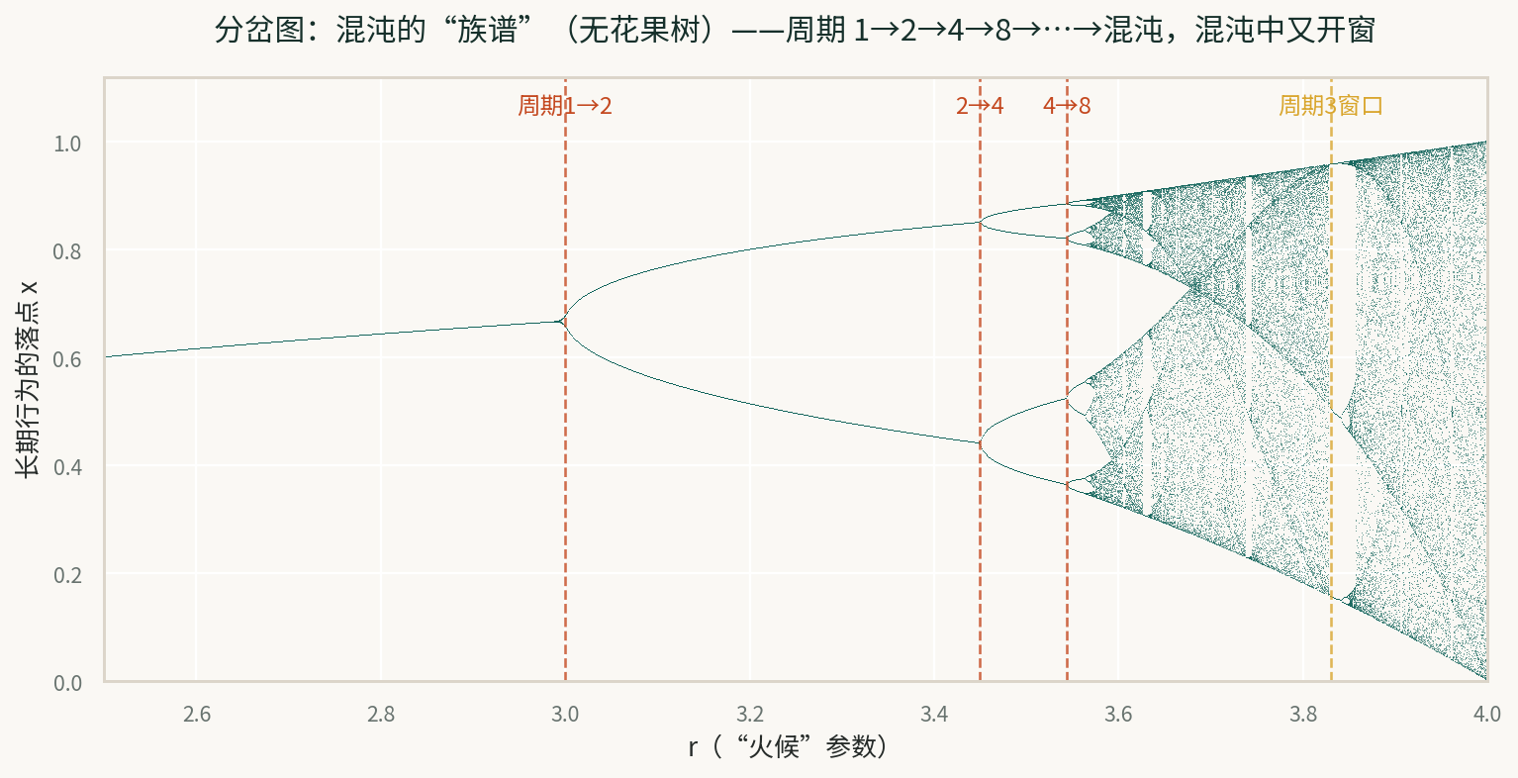
第三站 · 本讲主图
混沌族谱：一棵"无花果树"
从左往右读这棵树
r < 3 一条主干（不动点）
r = 3.0 劈成两叉（周期 2）
r ≈ 3.449 二分为四
r ≈ 3.544 四分为八
r ≈ 3.57 进入混沌点云
混沌区里有白色竖缝——最宽一条是周期 3 窗口（r ≈ 3.83）
放大任意一根枝条，里面藏着一棵和整棵树一模一样的小树——自相似（第 5 讲分形预告）。
混沌理论与蝴蝶效应 · 第3讲
第 22 / 36 页
Notes:
【分岔图精讲，约4分钟——本讲最重要的一张图】
这就是混沌科学的"族谱"——逻辑斯蒂映射分岔图。有人叫它"无花果树"。
横轴是火候 r（从 2.5 到 4.0），纵轴是系统长期停驻的值。读法：在某一列 r 上，系统最终落在哪里，就在哪里画点。
从左往右读这棵树：
r < 3：一条主干——所有初值最后都收敛到同一个值，不动点；
r = 3.0：主干劈成两叉——周期2；
r ≈ 3.449：每叉再劈——周期4；
r ≈ 3.544：再劈——周期8……劈得越来越快；
r ≈ 3.57：分叉积累到无穷——进入混沌区，点撒成一片云；
但注意看：混沌区不是均匀的黑云——里面有白色的竖缝！最宽的一条在 r ≈ 3.83 附近，那是周期3窗口。
【关键美感】这张图远看是树，放大看——每一根枝条里都藏着一棵和整棵树一模一样的小树。自相似！这是第5讲分形的预告。
【承上启下】这棵树的外形曲线每条都不一样，但"分叉间隔的缩短比率"却藏着一个永恒不变的数字——费根鲍姆常数。

Slide 23
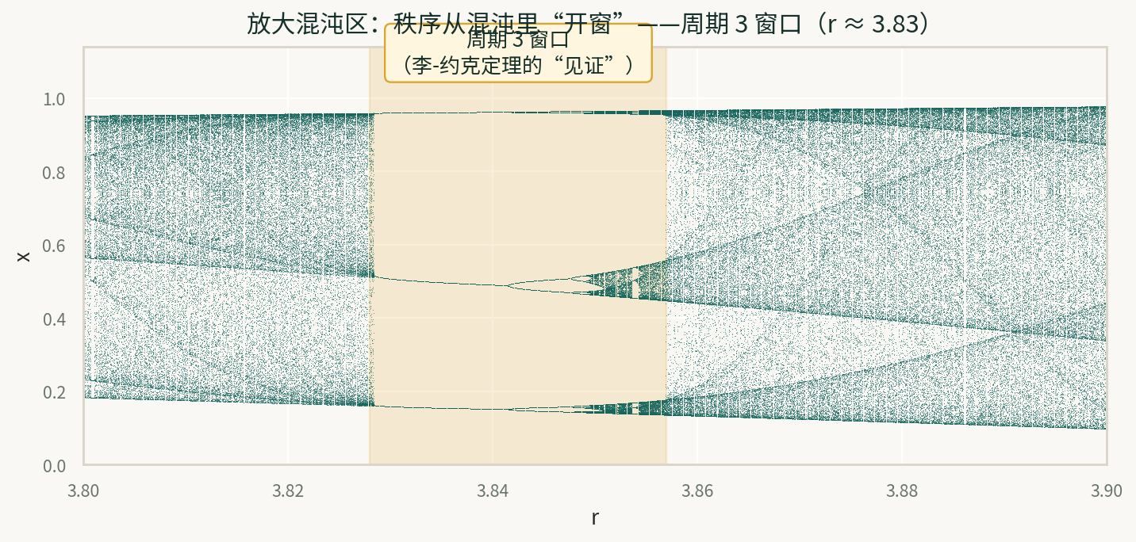
第三站 · 秩序之岛
周期 3 窗口：混沌海洋中的秩序之岛
r ≈ 3.83 附近
混沌点云突然收拢成三条线——系统在三个值间干净循环。
亲眼验证第 2 讲的李-约克定理：周期 3 真的出现了；有周期 3，就有一切周期。
混沌不是秩序的反面，而是秩序的邻居——
秩序与混沌不是黑白两色，而是同一张图上的花纹。
混沌理论与蝴蝶效应 · 第3讲
第 23 / 36 页
Notes:
【周期3窗口，约3分钟】
把镜头对准混沌区里那条最宽的"白缝"：r ≈ 3.83 附近。
左图是放大后的分岔图：混沌的点云在这里突然收拢成三条清晰的线——系统在三个值之间循环，周期3！
右图是这个窗口里的时间序列：高-中-低、高-中-低，干净得像节拍器。
【呼应第2讲】还记得1975年李天岩和约克那篇《周期3意味着混沌》吗？当时我们说"周期3出现，则一切周期皆有可能"。现在你们亲眼看到了这个定理的现场版：混沌区里真的藏着周期3，而一旦有周期3，就有任意周期——混沌的海洋里遍布秩序的岛屿。
【哲学片刻】这是混沌理论最反直觉的地方之一：混沌不是"秩序的反面"，而是"秩序的邻居"。秩序与混沌不是黑白两色，而是同一张图上的花纹。这句话我们会在第5讲分形、第7讲涌现里反复回味。
【实验预告】课后作业的选做项：在模拟器里把分岔图放大到周期3窗口，截一张图——亲手"捕获"一座秩序之岛。

Slide 24
第三站 · 动手 3 分钟
亲手迭代：你的手指走过混沌边界
都做 x₀ = 0.5 开头。示范（r = 2.5）：x₁ = 2.5×0.5×0.5 = 0.625 → x₂ ≈ 0.586 → x₃ ≈ 0.607 → …… → 0.6 收敛！
现场提问：三组同学，谁手里的数字"知道"自己下一步去哪？
同一个公式、同一个起点，只是 r 不同，命运截然不同——做一遍，胜过读十遍。
混沌理论与蝴蝶效应 · 第3讲
第 24 / 36 页
Notes:
【计算器动手环节，约5分钟】
现在轮到你们了。拿出手机计算器（或科学计算器），我们亲手迭代四次。都做 x₀ = 0.5 开头。
演示一遍 r=2.5：x₁ = 2.5×0.5×(1−0.5) = 0.625；x₂ = 2.5×0.625×0.375 ≈ 0.586；x₃ ≈ 0.607……越来越接近 0.6——收敛！
然后三组各算一个 r：
第一组 r=3.1：算 10 次后观察——数字在 0.558 和 0.765 之间两点跳，周期2！
第二组 r=3.5：算 20 次后观察——四个值循环，周期4！
第三组 r=4.0：算多少次都不重复——和同桌对一下，你们从同一个 0.5 出发，前几次一样，后面各奔东西。
【现场提问】三组同学，谁手里的数字"知道"自己下一步去哪？（第一二组知道，第三组不知道——连数字本身都"不知道"。）
【关键句】做一遍胜过读十遍：刚才你们的手指，已经在混沌的边界上走过一趟了。同一个公式、同一个起点，只是 r 不同，命运就截然不同。
【说明】表格里的"长期行为"一列先留空，算完再填。

Slide 25
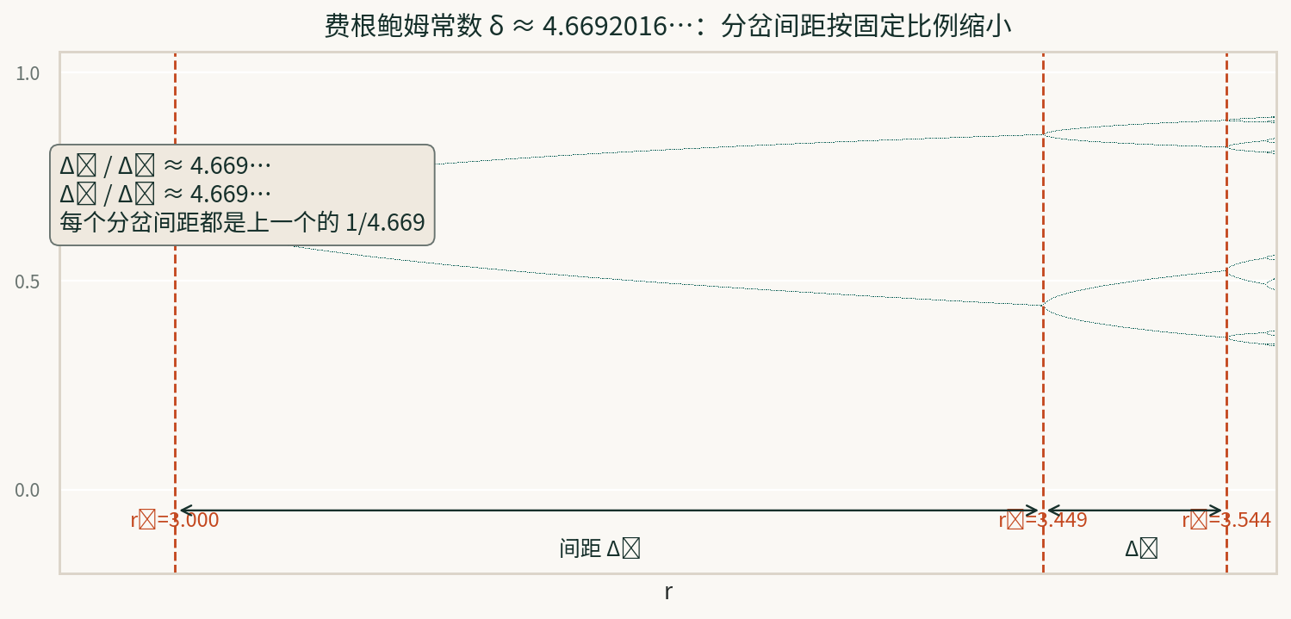
第三站 · 科学史 1975
费根鲍姆：一台计算器算出的普适常数
1975 · 洛斯阿拉莫斯
费根鲍姆用一台 HP-65 手持计算器丈量分岔间距，发现一个不变的比率：
δ ≈ 4.6692016091
换正弦映射再算——还是 4.669！另有宽度常数 α ≈ 2.503。
论文 1976 年被退稿，1978 年才正式发表。伟大的发现也常坐冷板凳。
不管系统的具体规则是什么，通往混沌的"节拍"都一样。
δ ——混沌世界的圆周率。
混沌理论与蝴蝶效应 · 第3讲
第 25 / 36 页
Notes:
【费根鲍姆的故事，约4分钟——本讲科学史高光】
1975年，美国洛斯阿拉莫斯国家实验室，年轻的物理学家米切尔·费根鲍姆手里只有一台 HP-65 手持计算器。
他注意到：周期加倍的分岔点间隔越来越短——3.0 到 3.449 的距离，和 3.449 到 3.544 的距离，比值似乎是个常数。他用计算器硬算（每算一个点要等好几分钟），得出了这个数字：
δ ≈ 4.6692016091……
然后他做了一件大胆的事：换一个完全不同的方程——正弦映射 x_{n+1}=r·sin(πx)——再算间隔比率。结果还是 4.669！
这意味着：不管系统的具体规则是什么（只要形状类似），通往混沌的"节拍"都一样。这个普适常数 δ，被称为"混沌世界的圆周率"。还有一个描述分岔宽度收缩的常数 α ≈ 2.503。
【挫折细节】他的论文1976年被《物理评论快报》退稿——审稿人觉得"没意思"。直到1978年才在《统计物理学杂志》正式发表。伟大的发现也常常要先坐冷板凳。
【看图】左边是分岔间距的丈量示意，右边是 δ 的诞生场景还原。

Slide 26
第三站 · 思想高点
普适性：不同系统讲同一种语言
1981 前后：实验物理学家在真实世界测 δ
· 液氦对流（利布查伯）：测得 δ ≈ 4.7，与理论吻合
· 水波 · 振荡化学反应
· 非线性二极管电路 · 激光器
计算器里算出的数字，出现在液氦、电路和激光里。
中国贡献
· 陈式刚院士：普适函数方程的数值与级数系统解法
· 郝柏林院士：主编《混沌》丛书，系统引进这场革命
中国不是这场革命的旁观者。
δ 不是某个方程的性质，而是"周期加倍这条路"本身的性质。
混沌不是杂乱的同义词，而是有严格数学结构的秩序。
表面上各不相干的系统，深处共享同一套语法——这就是普适性。
混沌理论与蝴蝶效应 · 第3讲
第 26 / 36 页
Notes:
【普适性，约4分钟——本讲思想最高点】
普适性（universality）：完全不同的系统，走向混沌的方式讲"同一种语言"。
数学公式只是预言。真正震撼的是实验。1981年前后，一批实验物理学家在真实系统里测量了 δ：
· 利布查伯（Libchaber）的液氦对流实验：一个小盒子里装液氦，底部加热，对流花纹随温差经历周期加倍——测得 δ ≈ 4.7，和理论值吻合！
· 水波、振荡的化学反应、驱动到非线性区的二极管电路、激光器——全都测出了同一个数字附近的结果。
一个从"虫口模型"计算器里算出来的数字，竟然出现在液氦、电路和激光里。这说明 δ 不是某个方程的性质，而是"周期加倍这条路"本身的性质。
【中国元素】中国科学家在这条主线上有重要贡献：陈式刚院士对费根鲍姆普适函数方程给出了系统的数值与级数解法；郝柏林院士主编的《混沌》丛书把这些工作系统引进中国。中国不是这场革命的旁观者。
【升华】为什么普适性伟大？因为它告诉我们：混沌不是"杂乱的同义词"，而是有严格数学结构的秩序。表面上各不相干的系统，深处共享同一套语法。

Slide 27
哲学驿站 · 方法论
还原论 vs 整体论：拆得碎，拼得回吗？
还原论
拆开 → 研究部分 → 加总 = 理解整体
近代科学三百年的制胜法宝
在线性世界里，它永远有效
整体论
有些性质只属于整体，拆碎就消失
"湿润"不属于任何一个水分子
在非线性世界里，它是必修课
"More is different." —— P. W. 安德森，1972
量大本身，就会产生质变
理解混沌，不是把世界拆得更碎，而是学会在整体的层面上看世界。
整体大于部分之和 → "涌现"，第 7 讲见
第 27 / 36 页
Notes:
【哲学驿站，约4分钟】
本讲的哲学驿站，谈两种看世界的方法。
还原论：把整体拆成部分，研究清楚每个部分，再加起来就理解了整体。这是近代科学三百年的制胜法宝——拆出原子、拆出基因、拆出夸克。
整体论：有些性质只属于整体，拆碎了就消失了。比如"湿润"不属于任何一个水分子，只属于大量水分子的聚集；比如意识不属于任何一个神经元。
非线性把这两种方法的关系彻底改变了：在线性世界里，整体=部分之和，还原论永远有效；但在非线性世界里，整体行为原则上不能从部分推导出来——你可以把逻辑斯蒂映射的每一项都看得明明白白，却仍然无法预言它混沌时的轨道。
【金句】"More is different"（多即不同）——物理学家安德森1972年的名篇标题：量大本身就会产生质变。
【预告】这种"整体大于部分之和"的现象叫"涌现"，是第7讲的主角。今天先埋下一颗种子：理解混沌，不是把世界拆得更碎，而是学会在整体的层面上看世界。
【互动】请一位同学举一个"拆碎就消失"的性质。（笑声、团队默契、风味……）

Slide 28
第三站 · 跨学科
社会中的"分岔"：启发，而非证明
可以借用的直觉 ✓
· 临界点：舆情与市场里确有"最后一根稻草"
· 路径依赖：QWERTY 键盘、技术标准之争——分岔后的选择被锁定
· 阈值思维：习惯养成、组织变革存在行为模式的突然切换
必须画出的红线 ✗
社会系统里有主观能动性、历史偶然与价值观
把数学映射直接套到历史上，说"所以必然如此"——那是伪科学
混沌理论给社会科学的礼物，是思维方式的解放，不是预言的水晶球。
方法论的启发 ≠ 严格的数学证明。
学得越深，越懂得边界在哪里——这本身就是科学素养。
混沌理论与蝴蝶效应 · 第3讲
第 28 / 36 页
Notes:
【社会中的分岔与临界点，约3分钟——注意讲法，避免牵强】
分岔的语言可以借来观察社会现象，但请记住：这是方法论的启发，不是严格的数学证明。
可以借用的直觉：
· 临界点的存在：舆情、市场、流行文化里，确实存在"压死骆驼的最后一根稻草"——系统在临界值附近对微小扰动极度敏感。第2讲的人群尖叫实验就是活例。
· 路径依赖：系统经过分岔点后，"选了哪条路"会锁定后续格局——键盘布局 QWERTY、技术标准之争（当年的 VHS 对 Betamax）都是经典例子。
· 阈值思维：个人习惯、组织变革也有"分岔点"——量变积累到某个阈值，行为模式突然切换。
但必须画一条红线（框架编写者特别提醒）：
社会系统里有人的主观能动性、有历史偶然、有价值观，不能把一个数学映射直接套上去说"所以历史必然如此"。那是伪科学。混沌理论给社会科学的礼物是"思维方式的解放"，不是"预言的水晶球"。
【一句话收尾】学得越深，越要懂得边界在哪里——这本身就是科学素养。

Slide 29
概念纠偏 ①
学了非线性，线性科学就过时了吗？
流行说法："线性科学是旧范式，非线性来了，它该退场了。" ——郝柏林院士生前反复纠正这个误读。
线性 = 科学的 ABC
微积分、线性代数、傅里叶分析——理工科的工具箱
你坐的楼、开的药、用的手机，都是线性工程的杰作
非线性 = 科学的前沿
回答线性回答不了的问题：湍流、生命、心智、气候
二者是战友：研究非线性，先靠"线性近似"看清局部
字母表不会因为文学伟大而过时。
线性是地基，非线性是高楼——拆地基的高楼不存在。关系是递进，不是对立。
混沌理论与蝴蝶效应 · 第3讲
第 29 / 36 页
Notes:
【概念纠偏第一条，约3分钟】
每讲拆两个流行误解。第一条：学了非线性，线性科学是不是就过时了？
完全不是。郝柏林院士当年反复提醒：不要借"混沌热"贬低线性科学。
正确关系是"递进"，不是"对立"：
线性是科学的 ABC——微积分、线性代数、傅里叶分析，是每一个理工科学生（也是医生、经济师）赖以生存的工具箱；你坐的楼、开的药、用的手机，全是线性工程的杰作。
非线性是科学的前沿——它回答线性回答不了的问题：湍流、生命、心智、气候。
而且二者是战友：研究非线性系统，最常用的手段恰恰是"在平衡点附近做线性近似"——先用线性看清局部，再拼接全局。没有线性，非线性寸步难行。
【类比】字母表不会因为文学伟大而过时；同样，线性科学不会因为混沌深刻而过时。
【记忆点】线性是地基，非线性是高楼——拆地基的高楼不存在。

Slide 30
概念纠偏 ②
混沌不可预测 = 一切不可知？
流行说法："蝴蝶效应说明一切都算不准，科学遇到混沌就投降了。" ——恰恰相反。
混沌里有"骨架"
无穷多条不稳定周期轨道埋在混沌轨道内部——周期轨道理论可用骨架重建混沌的统计性质
混沌有"语法"
把轨道编码成 0/1 序列，混沌就变成可精确分析的符号动力学——乱中有严格的语法
"可预测多久"可以算
李雅普诺夫时间给出预测边界——天气预报就是在这条边界内尽力而为
不可预测 ≠ 不可理解。人类对混沌的理解深度，远超许多"可预测"系统。
混沌理论恰恰是科学能力的证明，而不是科学的失败。
混沌理论与蝴蝶效应 · 第3讲
第 30 / 36 页
Notes:
【概念纠偏第二条，约3分钟】
第二条误解：既然混沌不可预测，是不是一切都不可知、科学没用了？
恰恰相反。混沌轨道内部有极深的结构：
第一，混沌里埋着无穷多条不稳定的周期轨道——就像乱石滩下埋着整齐的骨架。80年代科学家发展出"周期轨道理论"，可以用这些骨架重建混沌的统计性质。
第二，混沌可以被"符号化"：把轨道按左右分段编码成 0/1 序列，混沌动力学就变成了可精确分析的符号动力学——乱中有严格的语法。
第三，周期窗口给了我们"秩序地图"：混沌区里哪里有岛、岛有多大，是确定的。
更重要的实践意义：混沌系统短期可预测、长期不可预测，但"可预测多久"本身是可以算的（李雅普诺夫时间，第2讲见过）。天气预报就是在这个边界内尽力而为。
【升华】不可预测 ≠ 不可理解。人类对混沌的理解深度，远超对很多"可预测"系统的理解。混沌理论恰恰是科学能力的证明，而不是科学的失败。
【承上】两条纠偏合起来：线性没过时，混沌不是玄学——它是一门严格的、美丽的、年轻的科学。

Slide 31
科学史坐标
本讲时间线：177 年的伏笔，2 年的爆发
1798
马尔萨斯《人口论》：线性外推的巅峰与盲点
1975
李-约克："混沌"一词诞生（第 2 讲）
1981
实验验证：δ 走进液氦、电路、激光
1975
费根鲍姆发现 δ：普适常数诞生
1976
梅《自然》论文：简单模型的复杂行为
概念、常数、实验验证几乎同时到位——科学史很少这样紧凑。
时代在等这门科学出生。
混沌理论与蝴蝶效应 · 第3讲
第 31 / 36 页
Notes:
【本讲时间线，约2分钟】
把今天的故事放回历史长河，五个坐标：
1798 马尔萨斯《人口论》——线性外推的巅峰与盲点；
1975 费根鲍姆发现 δ ——普适常数诞生；
1975 李-约克《周期3意味着混沌》——"混沌"一词诞生（第2讲主角）；
1976 罗伯特·梅《自然》论文——简单模型的复杂行为震惊学界；
1981 利布查伯等实验验证——δ 从计算器走进液氦、电路、激光。
注意1975-1976这个神奇的窗口：两年之内，混沌从数学奇观变成了一门科学。而它的伏笔，埋了整整177年——从马尔萨斯那条错误的直线开始。
【一句话】科学史很少这样紧凑：概念、常数、实验验证，几乎同时到位。这说明——时代在等这门科学出生。

Slide 32
课程地图
三讲串联：立问题 → 看现象 → 找病根
第 1 讲
钟表宇宙
立问题
牛顿宇宙像钟表：知道现在，算尽未来。拉普拉斯妖是信念的化身。
第 2 讲
洛伦茨的蝴蝶
看现象
确定性系统可以表现得像随机：蝴蝶效应、双摆、尖叫实验。
第 3 讲 · 今天
非线性
找病根
病根不在外部噪声，而在系统内部：非线性 + 迭代反馈。
→
→
钟表宇宙的信念 → 被蝴蝶效应击穿 → 病根是非线性。论证完成了一半。
下一问：混沌轨道有没有"形状"？下一讲，进入相空间，去看混沌的真身——奇怪吸引子。
混沌理论与蝴蝶效应 · 第3讲
第 32 / 36 页
Notes:
【三讲串联，约2分钟】
课程走了三讲，现在把三张地图拼起来：
第1讲《钟表宇宙》——立问题：牛顿的宇宙像一台钟表，只要知道现在就能算尽未来。拉普拉斯妖是这个信念的化身。
第2讲《洛伦茨的蝴蝶》——看现象：蝴蝶效应、双摆、尖叫实验——确定性系统可以表现得像随机，长期预言注定失败。
第3讲《非线性》——找病根：病根不在外部噪声，而在系统内部的结构：非线性 + 迭代反馈。逻辑斯蒂映射是这门科学的"果蝇"。
三讲合起来是一个完整的论证：钟表宇宙的信念（第1讲）→ 被蝴蝶效应击穿（第2讲）→ 病根是非线性（第3讲）。
【展望】但故事只讲了一半：混沌轨道到底长什么样？它有没有"形状"？下一讲我们进入一个全新的空间——相空间，去看混沌的真身：奇怪吸引子。

Slide 33
本讲小结
五句话，把今天装进口袋
① 非线性是病根——整体不等于部分之和，"度"本身就是变量。
② 迭代 + 反馈是发动机——负反馈一旦带滞后，稳定就变成震荡。
③ 分岔图是族谱——1 → 2 → 4 → 8 → 混沌，混沌中开着周期窗口。
④ δ ≈ 4.669 是普适常数——不同系统讲同一种语言，液氦和激光都认它。
⑤ 线性科学没有过时——线性是地基，非线性是高楼；混沌是有结构的秩序。
第 33 / 36 页
Notes:
【五句话小结，约3分钟——带学生一起复述】
今天全部内容，压缩成五句话。我念一句，你们心里跟一句：
① 非线性是病根：整体不等于部分之和，"度"本身就是变量——马尔萨斯的直线错在这里。
② 迭代 + 反馈是发动机：输出接回输入，负反馈一旦带滞后，稳定就变成震荡。
③ 分岔图是族谱：r 从 0 调到 4，系统走过 1→2→4→8→混沌，混沌中还有周期窗口。
④ δ ≈ 4.669 是普适常数：不同系统讲同一种语言，液氦和激光都认这个数字。
⑤ 线性科学没有过时：它是地基，非线性是高楼——混沌是有结构的秩序，不是玄学。
【齐读检验】随机点一位同学：用一句话解释"为什么水龙头会从滴答变成乱滴"。（反馈+滞后+参数越过临界值=分岔连锁）
五句话记住了，这节课就装进口袋了。

Slide 34
课后实验 · 第 3 次
实验 3：转动"火候旋钮"，亲见周期加倍
必做（计入形成性评价）
打开模拟器，依次点击五个预设：
r = 2.5 → 3.1 → 3.5 → 3.8 → 3.83
每个值各写一句话描述观察到的现象（共五句）。
参考句式："r=2.5 时，曲线……，说明系统处于……状态。"
选做（加分项）
A. 放大分岔图的周期 3 窗口，截图提交"秩序之岛"
B. 水龙头实验：录 10 秒滴水音频，标注你听到的周期变化
文件：课程群 → 配套资源 → 逻辑斯蒂分岔模拟器_课堂版.html（手机/电脑浏览器均可打开）
提交：下次课前，课程平台。 打不开？请用系统浏览器，勿用微信内置浏览器。
这张截图，就是你下一讲的"入场券"。
混沌理论与蝴蝶效应 · 第3讲
第 34 / 36 页
Notes:
【实验3布置，约2分钟】
本周实验，继续零门槛：一个 html 文件，手机浏览器就能跑。
必做部分（计入形成性评价）：
打开"逻辑斯蒂分岔模拟器_课堂版.html"，依次点击五个预设 r 值：2.5、3.1、3.5、3.8、3.83。
每个值观察时间序列和分岔图游标，各写一句话描述你看到了什么（五句话即可，不要超过五句）。
参考句式："r=2.5 时，曲线……，说明系统处于……状态。"
选做部分（加分项）：
任务A：在分岔图上找到周期3窗口（r≈3.83 附近的白缝），用放大功能截图，提交"秩序之岛"的照片。
任务B：回家做水龙头实验——把龙头开成滴流，慢慢调大，听节奏从"滴…滴…"变成"滴答…滴答…"。手机录 10 秒音频，标注你听到的周期变化。
提交时间：下次课前，课程平台提交。
【答疑】模拟器打不开怎么办？（用电脑 Chrome/Edge；手机用系统浏览器，不要用微信内置浏览器。）

Slide 35
作业 · 阅读
跨学科项目 3：为你的专业装上"非线性眼镜"
必做（300 字，计入形成性评价）：在你的专业里找一个"反馈机制"
写清三件事：① 正反馈还是负反馈？② 有没有时间滞后？③ 有没有可能产生非线性震荡？
启发：血糖调节 / 价格-产量蛛网 / 成绩-信心-投入循环 / 网络拥塞控制 / 推荐系统信息茧房
评价标准：找准机制 · 判对类型 · 讲清滞后。
混沌理论与蝴蝶效应 · 第3讲
第 35 / 36 页
Notes:
【作业与阅读，约2分钟】
跨学科项目3（必做，300字，计入形成性评价）：
在你自己的专业里，找一个"反馈机制"。写清楚三件事：
它是正反馈还是负反馈？有没有时间滞后？有没有可能产生非线性震荡？
举例启发：生物/医学同学可以写血糖调节、种群密度制约；经管同学可以写价格-产量蛛网、信贷周期；教育同学可以写"成绩-信心-投入"循环；计算机同学可以写网络拥塞控制、推荐系统的信息茧房。
评价标准三句话：找准机制、判对类型、讲清滞后。
延伸阅读：
必读——梅 1976 年《自然》论文导读（讲义版，已发课程群）；郝柏林《混沌》丛书相关章节前两讲。
选读——格莱克《混沌：开创新科学》费根鲍姆章节（写得像侦探小说）。
深潜（推荐给数学/物理/计算机同学）——Strogatz《非线性动力学与混沌》第10章，逻辑斯蒂映射的严格分析。
【提醒】作业不是交差，是为你的专业装上一副"非线性眼镜"。

Slide 36
第 3 讲 · 完
简单的规则不简单。
一个初中水平的公式，装下了稳定、震荡、混沌与秩序的整部史诗。
下一讲预告
第 4 讲 奇怪吸引子——相空间里的怪兽
不再盯着时间序列——进入相空间，看混沌轨道画出的那只蝴蝶。
入场券：实验 3 的模拟器观察记录——带着你的五句话来。
第 36 / 36 页
Notes:
【结束页，约1分钟】
今天我们从马尔萨斯的一条错直线出发，走到了费根鲍姆的普适常数。
最后送大家一句话：简单的规则不简单——一个初中水平的公式，装下了稳定、震荡、混沌与秩序的整部史诗。
下一讲预告：《奇怪吸引子——相空间里的怪兽》。我们会换一个"舞台"看混沌：不再盯着时间序列，而是进入相空间，看混沌轨道画出的那只蝴蝶——洛伦茨吸引子。你会发现：混沌不是没有形状，它的形状美得惊人。
入场券：实验 3 的模拟器观察记录。带着你的五句话来。
下课。下次见。

